Slide 1
7.5 Kvadratická funkce
Mgr. Petra Toboříková
Vyšší odborná škola zdravotnická a Střední zdravotnická škola
Hradec Králové, Komenského 234

Slide 2
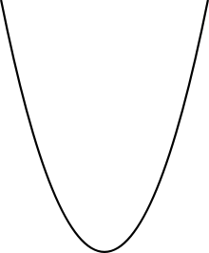
Kvadratická rovnice:
Kvadratická funkce je každá funkce,
kterou lze zapsat ve tvaru
kde
Grafem kvadratické funkce je parabola s vrcholem:
V
Jiný tvar zápisu kvadratické funkce:
V

Slide 3
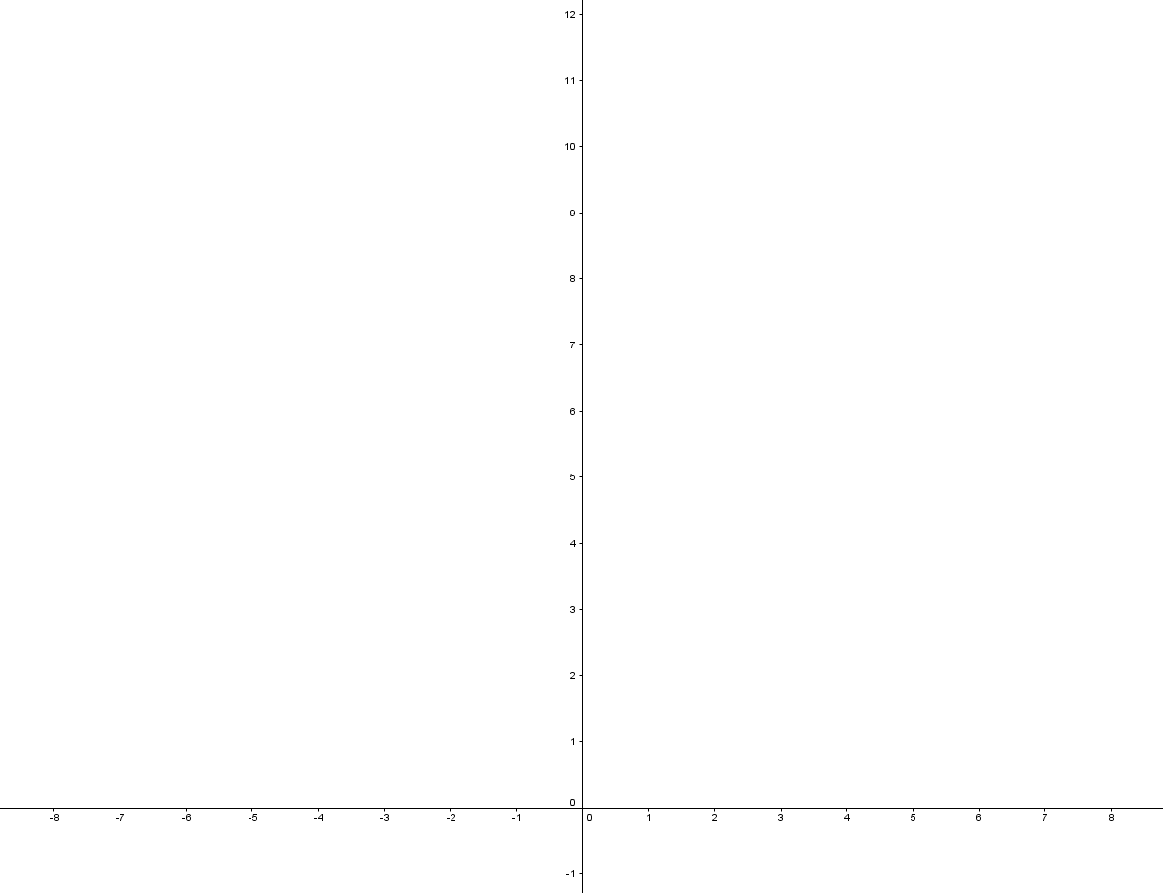
Př.: Načrtni graf funkce a urči D(f) a H(f).
X | -3 | -2 | -1 | 0 | 1 | 2 | 3
y
y
PARABOLA
V
x

Slide 4
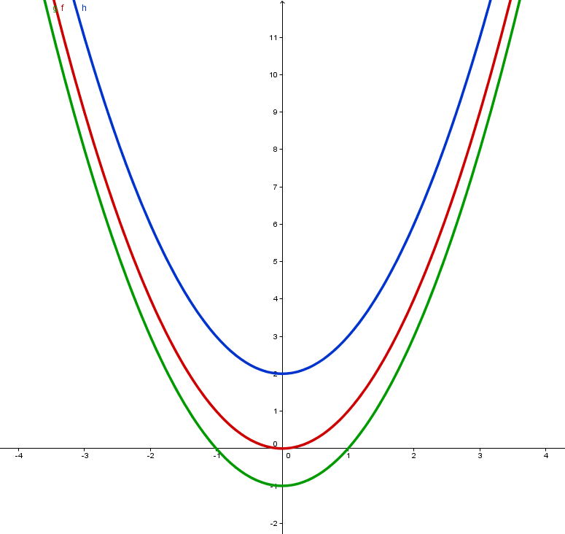
Př.: Do stejné soustavy souřadnic načrtni grafy funkcí:
x
y
x
y
x
y
y
Vrchol „umístíme doprostřed“ tabulky
x
→ číslo za x² udává posun po ose y

Slide 5
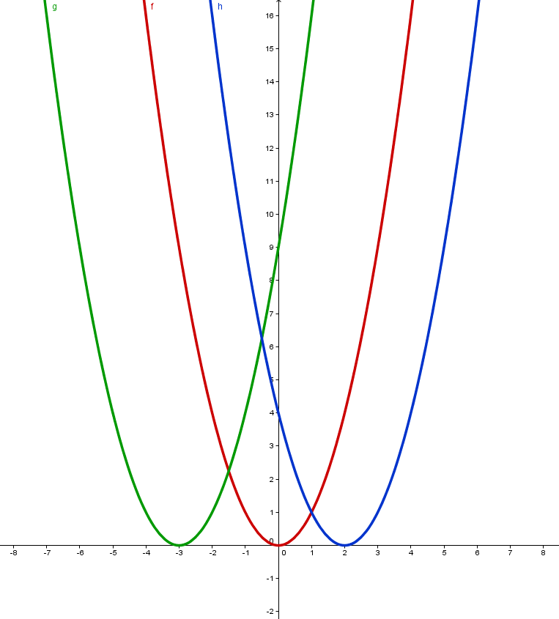
Př.: Do stejné soustavy souřadnic načrtni grafy funkcí:
x
y
x
y
x
y
y
x
→ číslo u x (v závorce) udává posun po ose x
(v opačném směru)

Slide 6
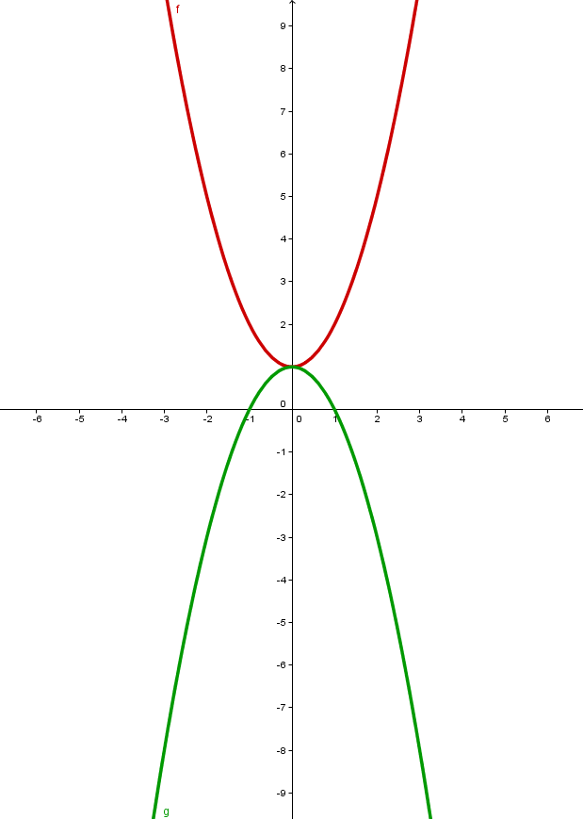
Př.: Do stejné soustavy souřadnic načrtni grafy funkcí:
x
y
x
y
y
→ znamínko před x² udává orientaci paraboly
– plus udává „dolík“
– minus udává „kopeček“
x

Slide 7
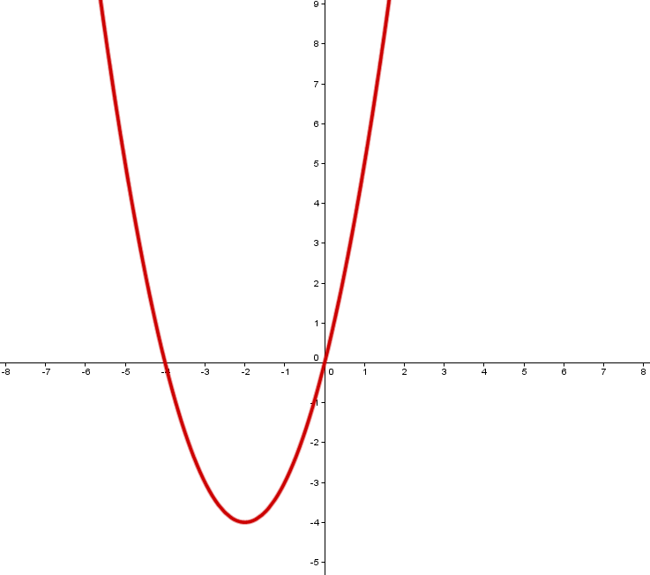
Př.: Načrtni graf funkce
a urči D(f), H(f) a vrchol.
x
y
y
x

Slide 8
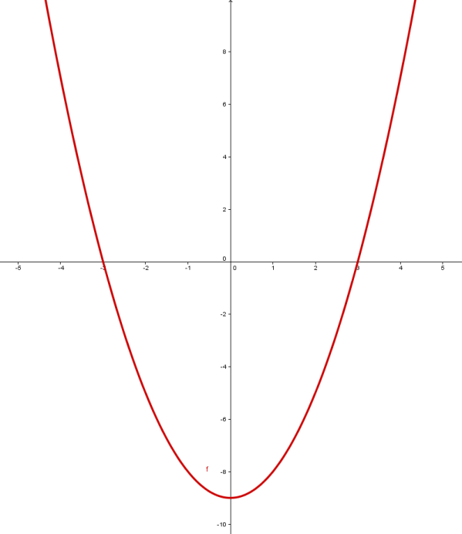
Př.: Načrtni graf funkce a urči (graficky i početně) průsečíky grafu se souřadnicovými osami a souřadnice vrcholu:
x
y
y
Průsečíky:
- s osou x:
x
- s osou y:

Slide 9
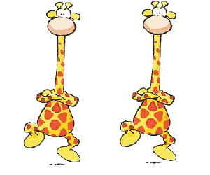
Konec…

